Slide 1
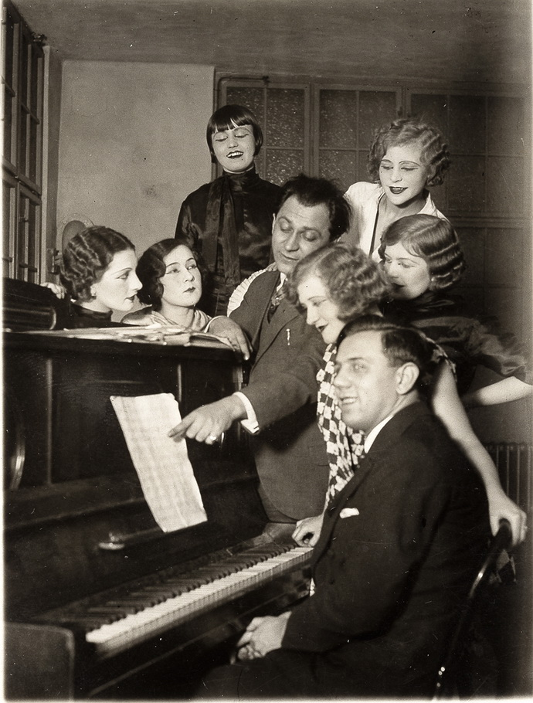
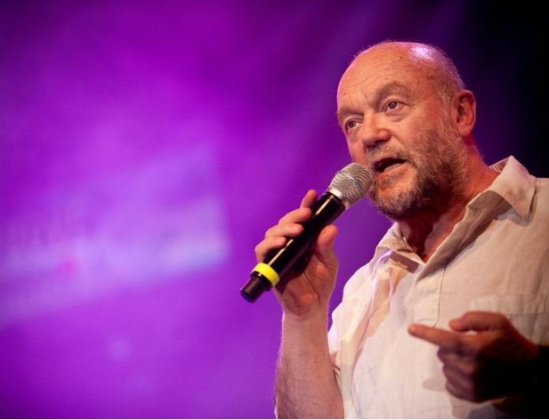
Džez na Slovensku a v Čechách

Slide 2
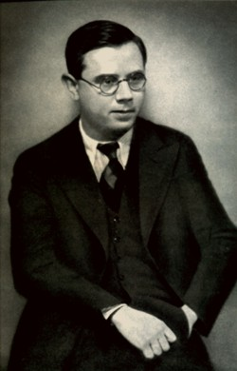
Vznik džezu
z USA v 20. – 30. rokoch 20. storočia
priekopníkom v ČR – spevák, skladateľ
a kapelník Rudolf Antonín Dvorský
v SR skladateľ – Gejza Dusík
1. skladateľom, ktorý písal
džezovú hudbu na eur. úrovni –
Jaroslav Ježek

Slide 3
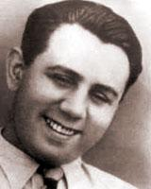
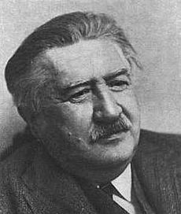
Jaroslav Ježek (*1906 Praha + 1942 NY – USA)
skvelo improvizujúci český skladateľ
autor – tanečnej, divadelnej a filmovej hudby
narodil sa v rodine krajčíra
od detstva trpel šedým zákalom, prekonal šarlach, takmer ohluchol, mal choré ľadviny,
Patril medzi najtalentovanejších žiakov pražského konzervatória
Jeho učiteľom: Jozef Suk
Josef SUK

Slide 4
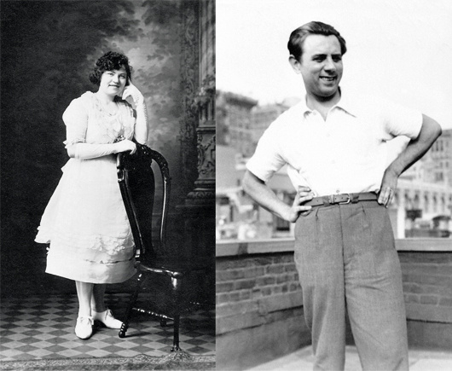
„Nesmrteľné trio“: skladal hudbu k textom Jiřího Voskovca a Jana Wericha
- v medzivojnovom období sa vydal do Paríža
1939 emigroval do USA, tam pôsobil ako zbormajster spevokolu
Oženil sa s milovanou Frances
1941 bol hospitalizovaný a na Nový rok 1942 zomrel na chronické ľadvinové ochorenie vo veku 35 rokov

Slide 5
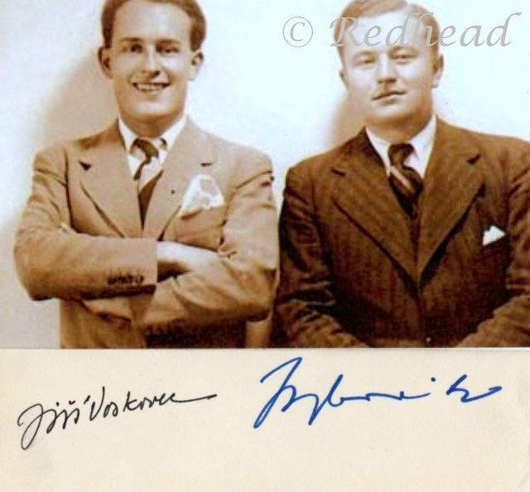
Jiří Voskovec Jan Werich

Slide 6
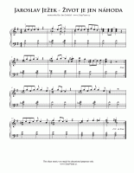
Život je jen náhoda
http://www.youtube.com/watch?v=HMCk2Ri0DmQ
Život je jen náhoda, jednou jsi dole, jednou nahoře, život plyne jak voda a smrt je jako moře, každý k moři dopluje, někdo dříve a někdo později, kdo v životě miluje, ať neztrácí naději, až uvidíš v životě zázraky, které jenom láska umí, zlaté rybky vyletí nad mraky, pak porozumíš, že je život jak voda, kterou láska ve víno promění, láska že je náhoda a bez ní štěstí není.

Slide 7
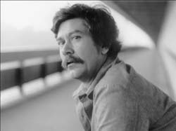
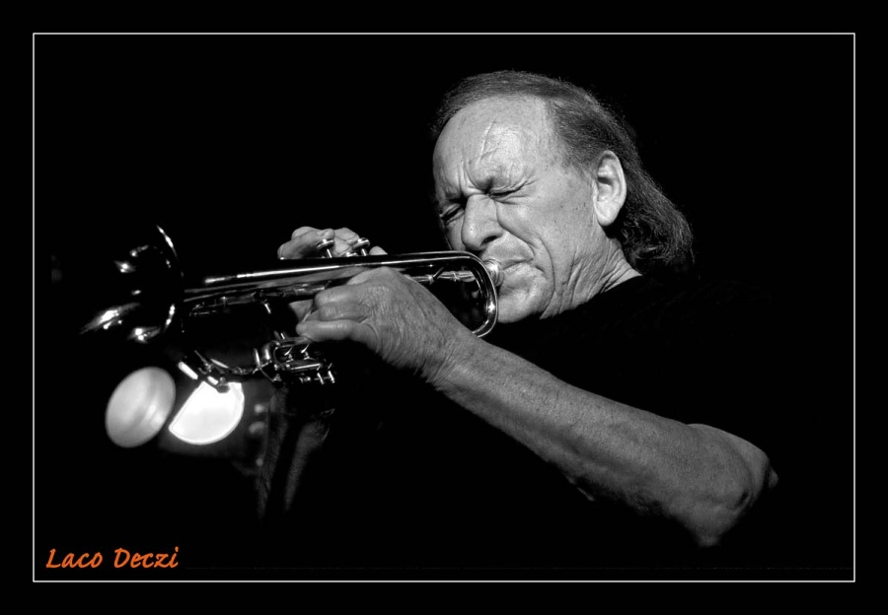
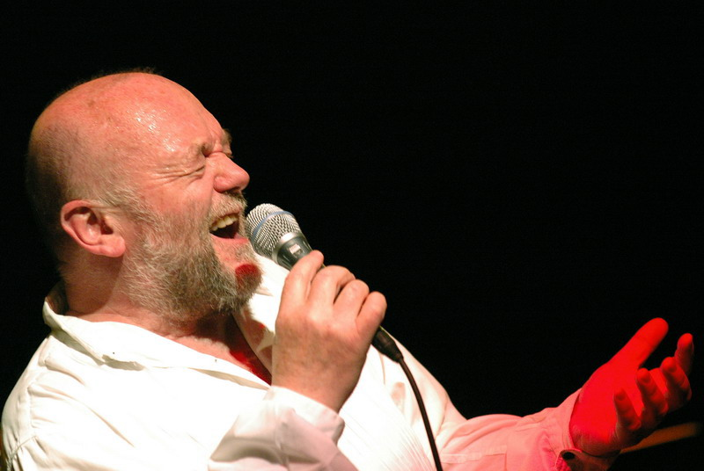
Slovenský džez
Rozvíjal sa v 50. rokoch
Malé zoskupenia mladých hudobníkov hrávali v študentských kluboch, internátoch
Klavírista Ladislav Gerhardt
Trubkár Laco Deczi
Džezový spevák a skladateľ Peter Lipa
- je „otcom“ Bratislavských džezových dní“

Slide 8
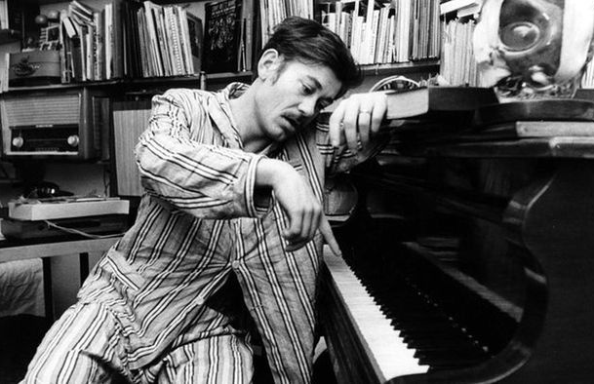
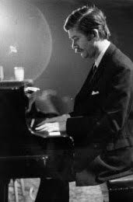
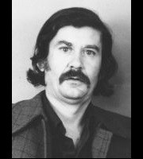
Ladislav Gerhardth
Hudobná ukážka

Slide 9
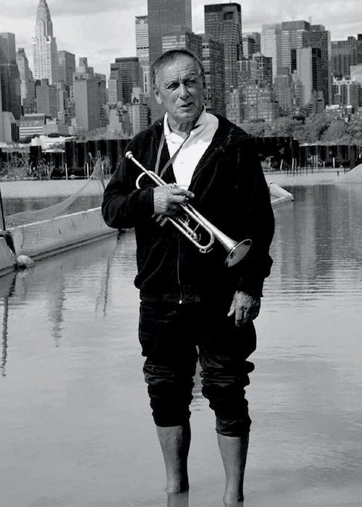
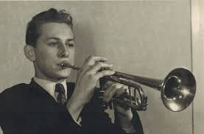
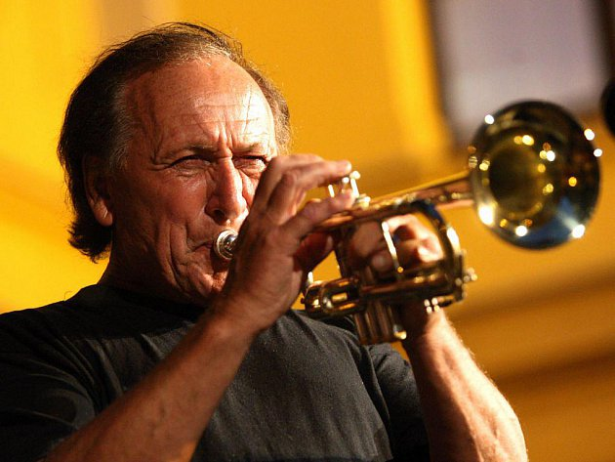
Laco Deczi
Hudobná ukážka

Slide 10
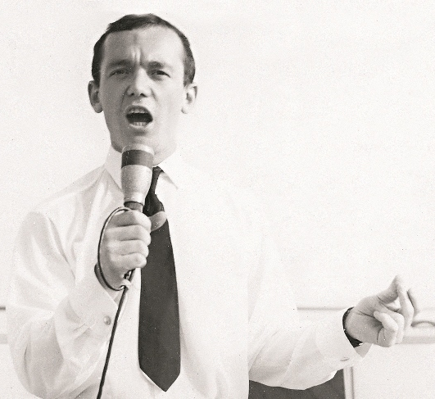
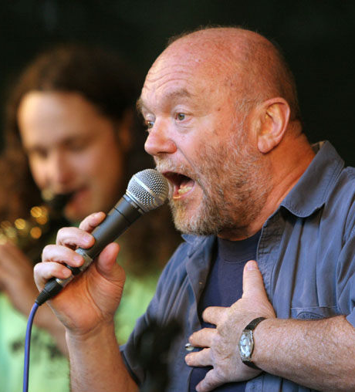
Peter Lipa
Ukážka

Slide 11
Ďakujem za pozornosť!!!

